Slide 1


GITHUB
apresentação sobre o github
IFPE campus jaboatão dos Guararapes
Aluna: Karyne Evelyn Correia Gomes
Turma: 1 ano B
Professor: Sergio Torres de Santana

Slide 2



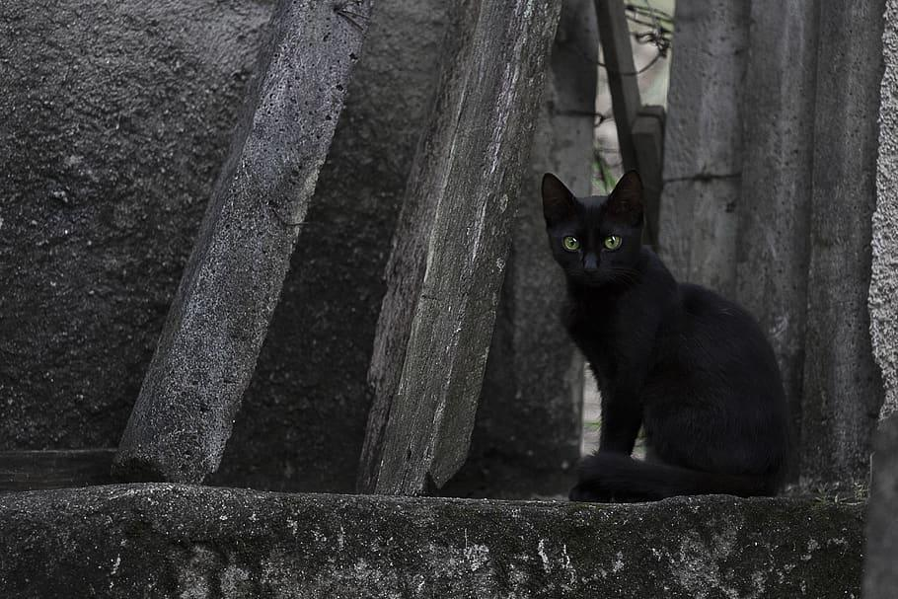
Introdução ao Github
O que é o GitHub?
O GitHub é uma plataforma de hospedagem de código-fonte e colaboração que utiliza o sistema de controle de versão Git. Ele permite que desenvolvedores trabalhem juntos em projetos, façam controle de versões e compartilhem código.

Slide 3

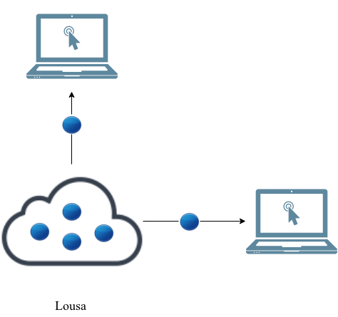
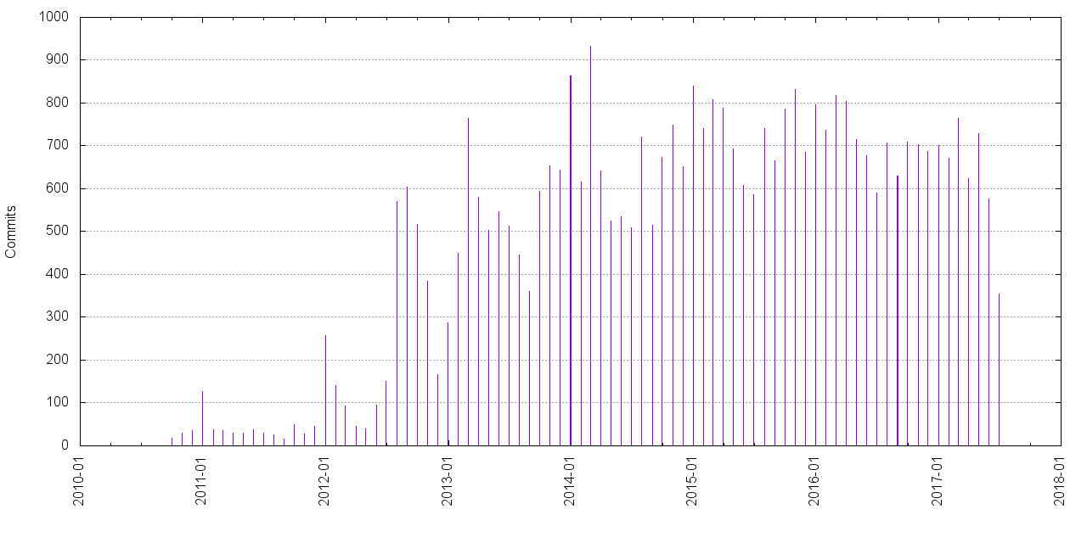
Funcionalidades Principais do GitHub
Repositórios (Repos)
Repositórios são onde o código-fonte e outros arquivos do projeto são armazenados. Eles podem ser públicos ou privados.
Commits e Branches
Commits são as mudanças feitas no código, enquanto branches permitem trabalhar em diferentes versões do projeto simultaneamente.

Slide 4

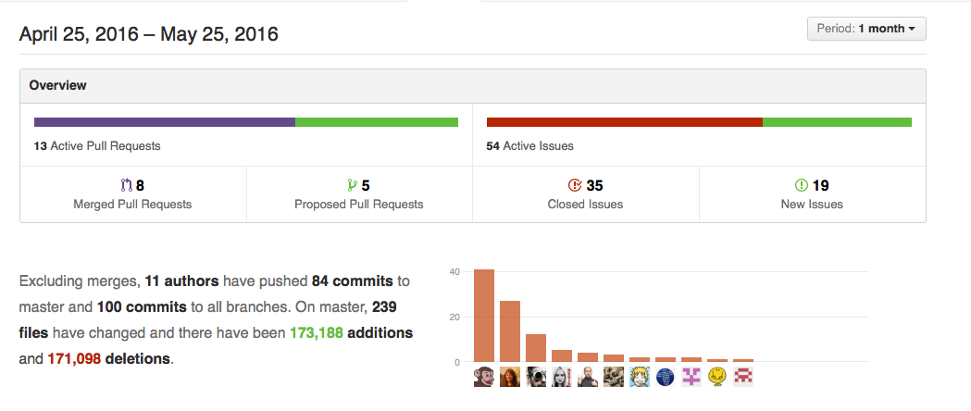
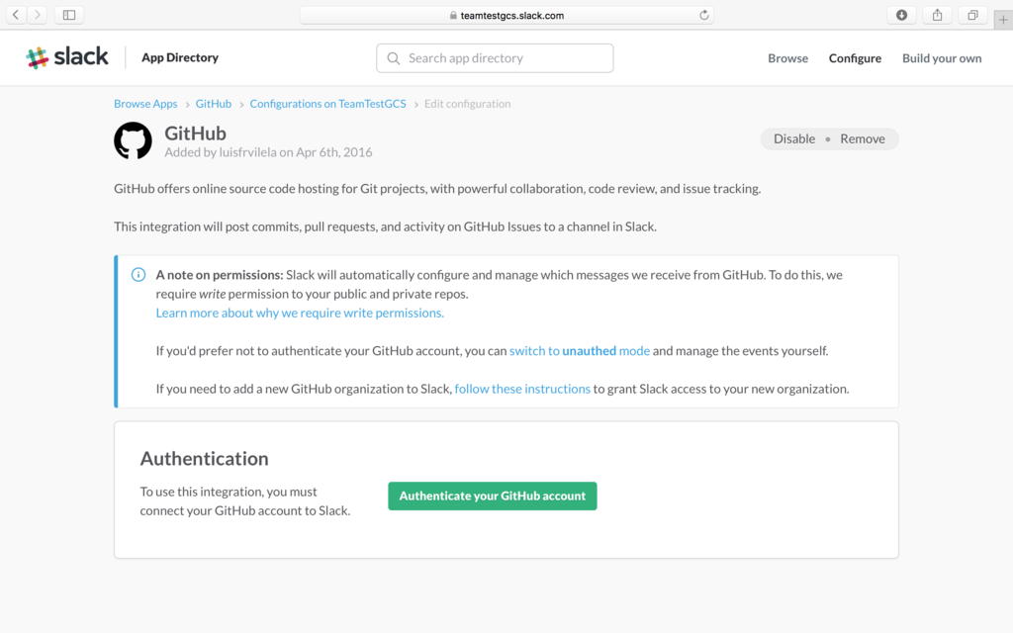
Colaboração e Pull Requests
Pull Requests (PRs)
Um Pull Request é uma solicitação para integrar mudanças de um branch para outro. Ele permite revisão de código, discussão e integração de alterações.

Slide 5


Comunidade e Open source
Cultura de Código Aberto
GitHub é um dos maiores repositórios de projetos de código aberto. Usuários de todo o mundo contribuem para milhões de projetos, compartilhando soluções e aprendendo com outros.

